Slide 1
서울시 공영주차장 분석
비정형 데이터 분석
20181493 김재혁
20191476 강남일
20201472 손병민
20211459 이학주

Slide 2
서울시 공영주차장 분석
비정형 데이터 분석
목차
1
주제 선정 동기
2
데이터 소개
3
4
샤이니 소개
데이터 전처리

Slide 3
서울시 공영주차장 분석
비정형 데이터 분석
1
주제 선정 동기

Slide 4
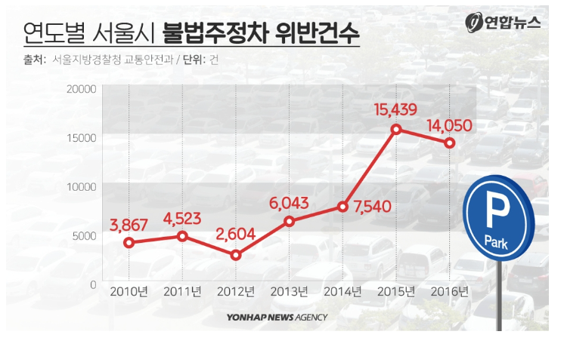
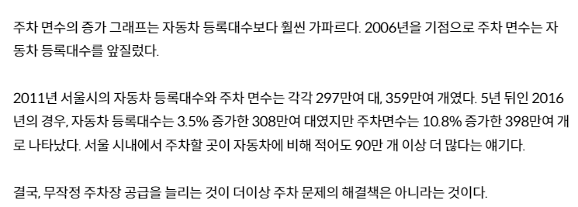
주제 선정 동기
서울시의 불법 주청자 위반 건수는 매년 증가하고 있는 추세
서울시 공영주차장 데이터를 통해 주차장 위치와 주차구획 수 파악하기 위해 주제 선택

Slide 5
서울시 공영주차장 분석
비정형 데이터 분석
2
데이터 소개

Slide 6
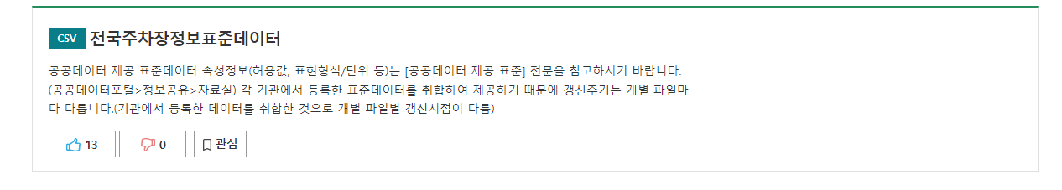
데이터 소개
공공데이터포털 : 전국주차장정보표준데이터
주요 변수 소개
주차장명 – 우림시장, 동원시장...
주차장구분 – 공영, 민영
주차장유형 – 노상, 노외, 부설
소재지도로명주소
소재지지번주소
주차구획수 – 44,26,217...
급지구분 – 1,2,3,4,5
부제시행구분 – 요일제, 5부제, 미시행
요금정보 – 유료, 무료, 혼합
결제방법 – 카드, 현금...
위도
경도
변수 총 31개

Slide 7
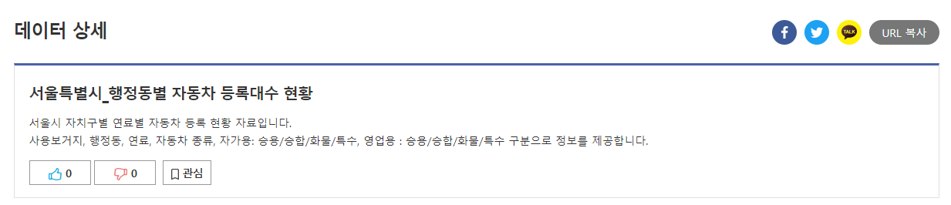
데이터 소개
공공데이터포털 : 서울특별시_행정동별 자동차 등록대수 현황
변수 소개
사용본거지 시군구 – 서울특별시 종로구, 서울특별시 송파구...
읍면동(행정동) – 종로구 사직동, 종로구 삼천동...
연료 – 휘발유, 경유...
계 - 합계
관용
자가용
영업용
승용
승합
화물
특수
변수 총 16개

Slide 8
서울시 공영주차장 분석
비정형 데이터 분석
3
데이터 전처리

Slide 9



데이터 전처리
1.주소통합
소재지도로명주소
+
소재지지번주소
주소
+

Slide 10
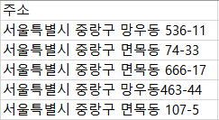
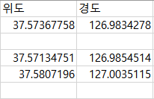
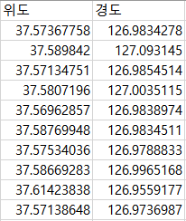
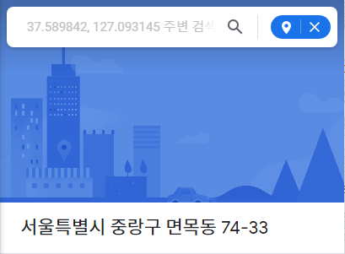
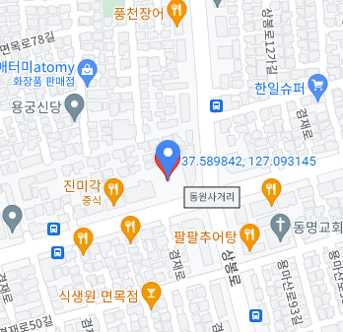
데이터 전처리
2.위경도 결측치 충당
…

Slide 11
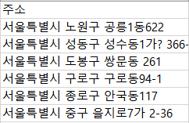

데이터 전처리
3.’주소’ 변수에서 자치구 추출 ‘시군구’ 변수 생성
주소
<주소>
<시군구>

Slide 12
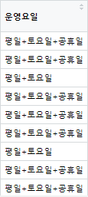
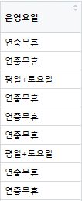
데이터 전처리
4.운영요일 수정
연중무휴
주말
평일
평일 + 토요일
1. 평일+토요일+공휴일 -> 연중무휴
2. 토요일+공휴일 -> 주말
운영요일

Slide 13
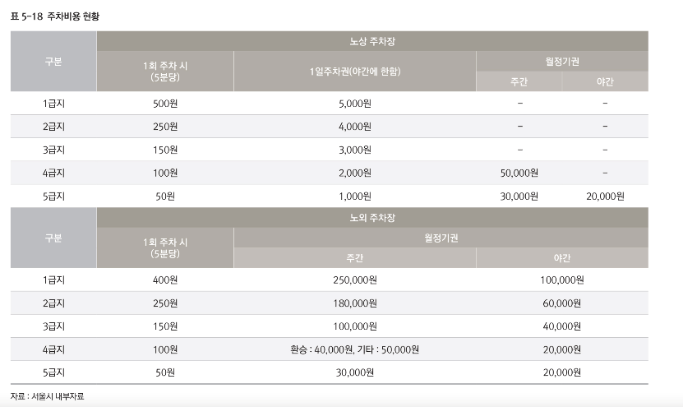
데이터 전처리
6. 5분당 평균가격 데이터 생성
급지구분 - 주차장유형
1급지
2급지
3급지
4급지
5급지
노상
노외

Slide 14
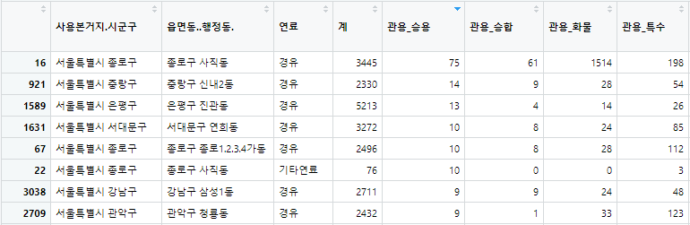

데이터 전처리
7.등록차량데이터 ‘사용본거지 시군구’ 변수에서 자치구 추출 Gu변수 생성
사용본거지 시군구
읍면동 (행정동)
연료
계
관용 승용
관용 승합
관용 화물
관용 특수
자가용 승용
자가용 승합
자가용 화물
자가용 특수
영업용 승용
영업용 승합
영업용 화물
영업용 특수
+Gu
new!
총 16개

Slide 15


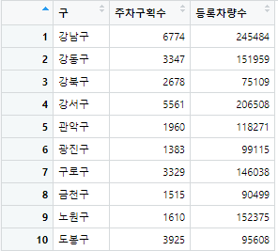


데이터 전처리
8.행정구 별 주차구획수, 등록차량수 합계 데이터 생성
new!
+
+
…
…

Slide 16
서울시 공영주차장 분석
비정형 데이터 분석
4
샤이니 소개

Slide 17
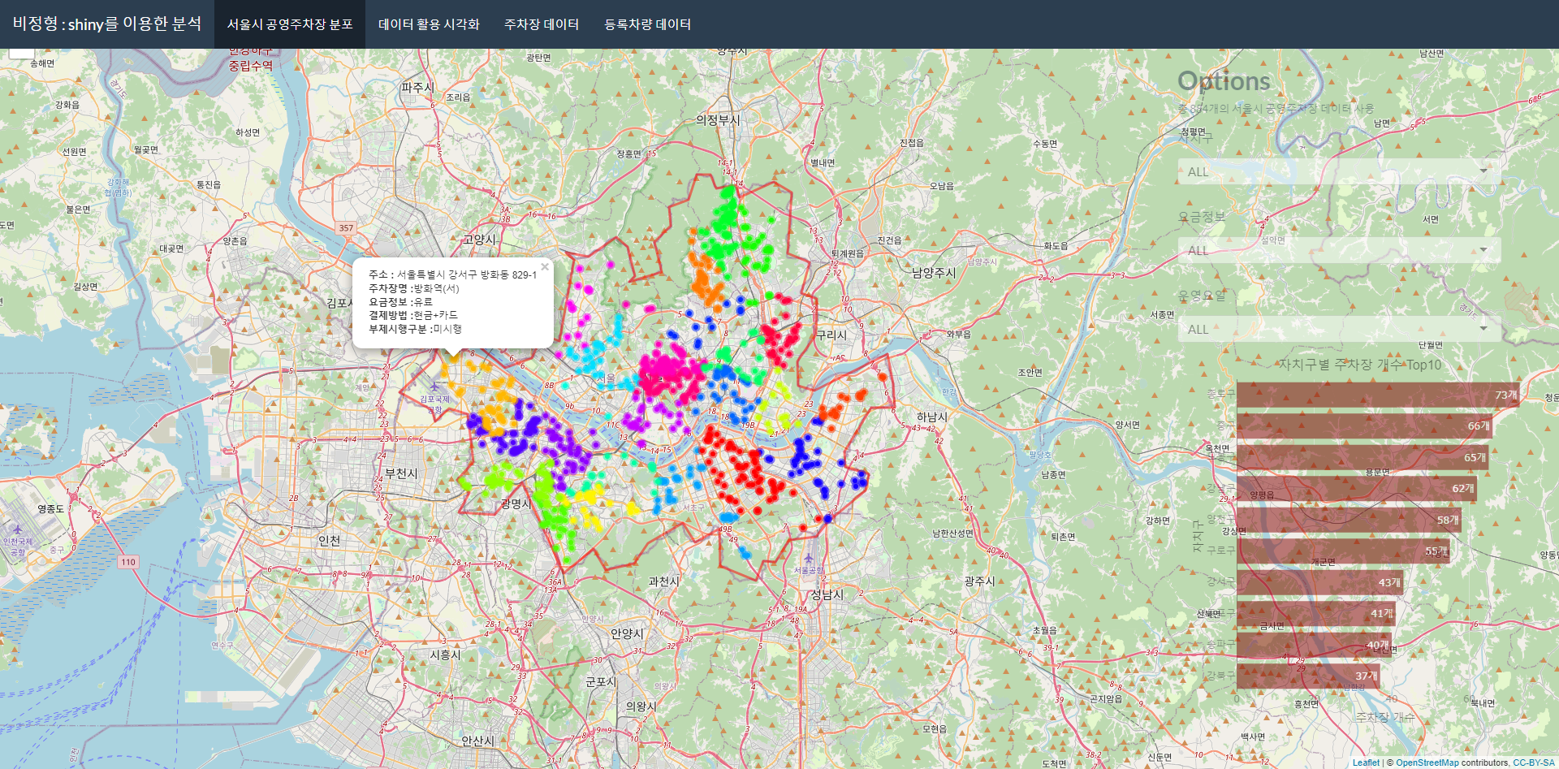
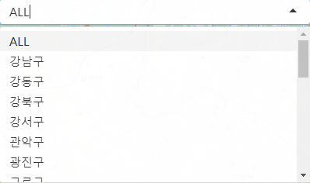
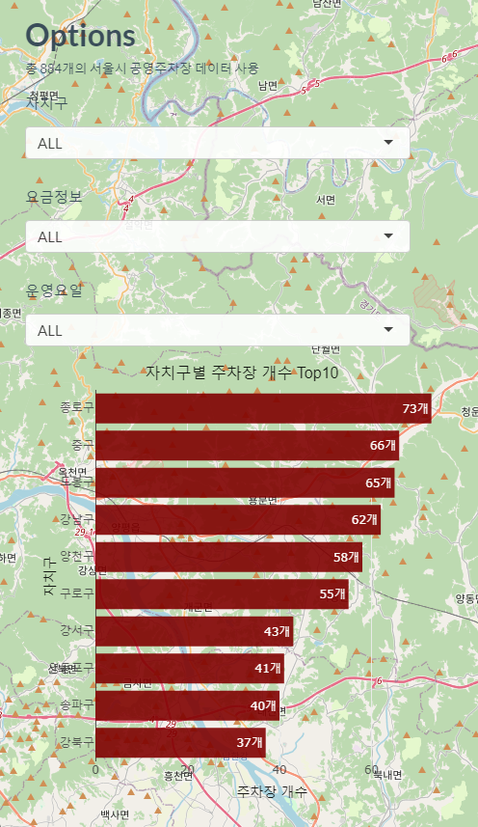
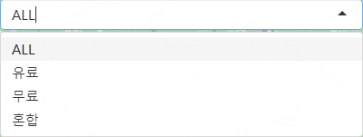
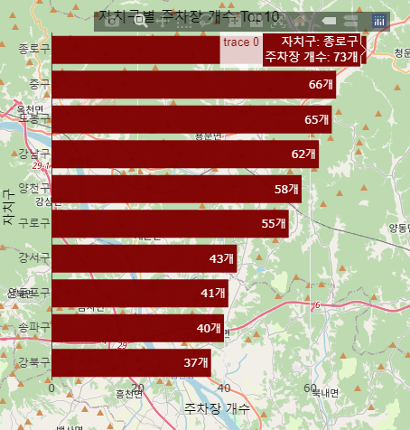
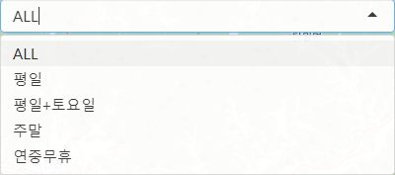
샤이니 소개 – 서울시 공영주차장 분포 지도 시각화

Slide 18
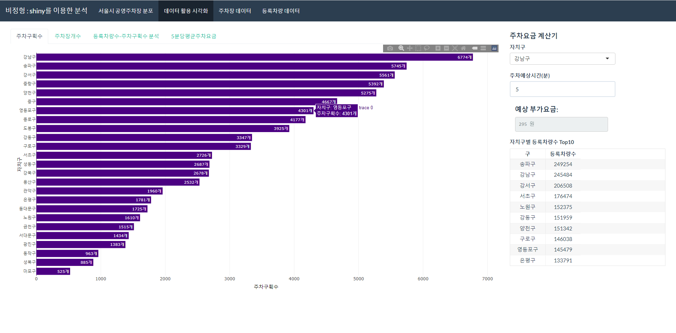
샤이니 소개 – 자치구 별 주차구획수 시각화

Slide 19
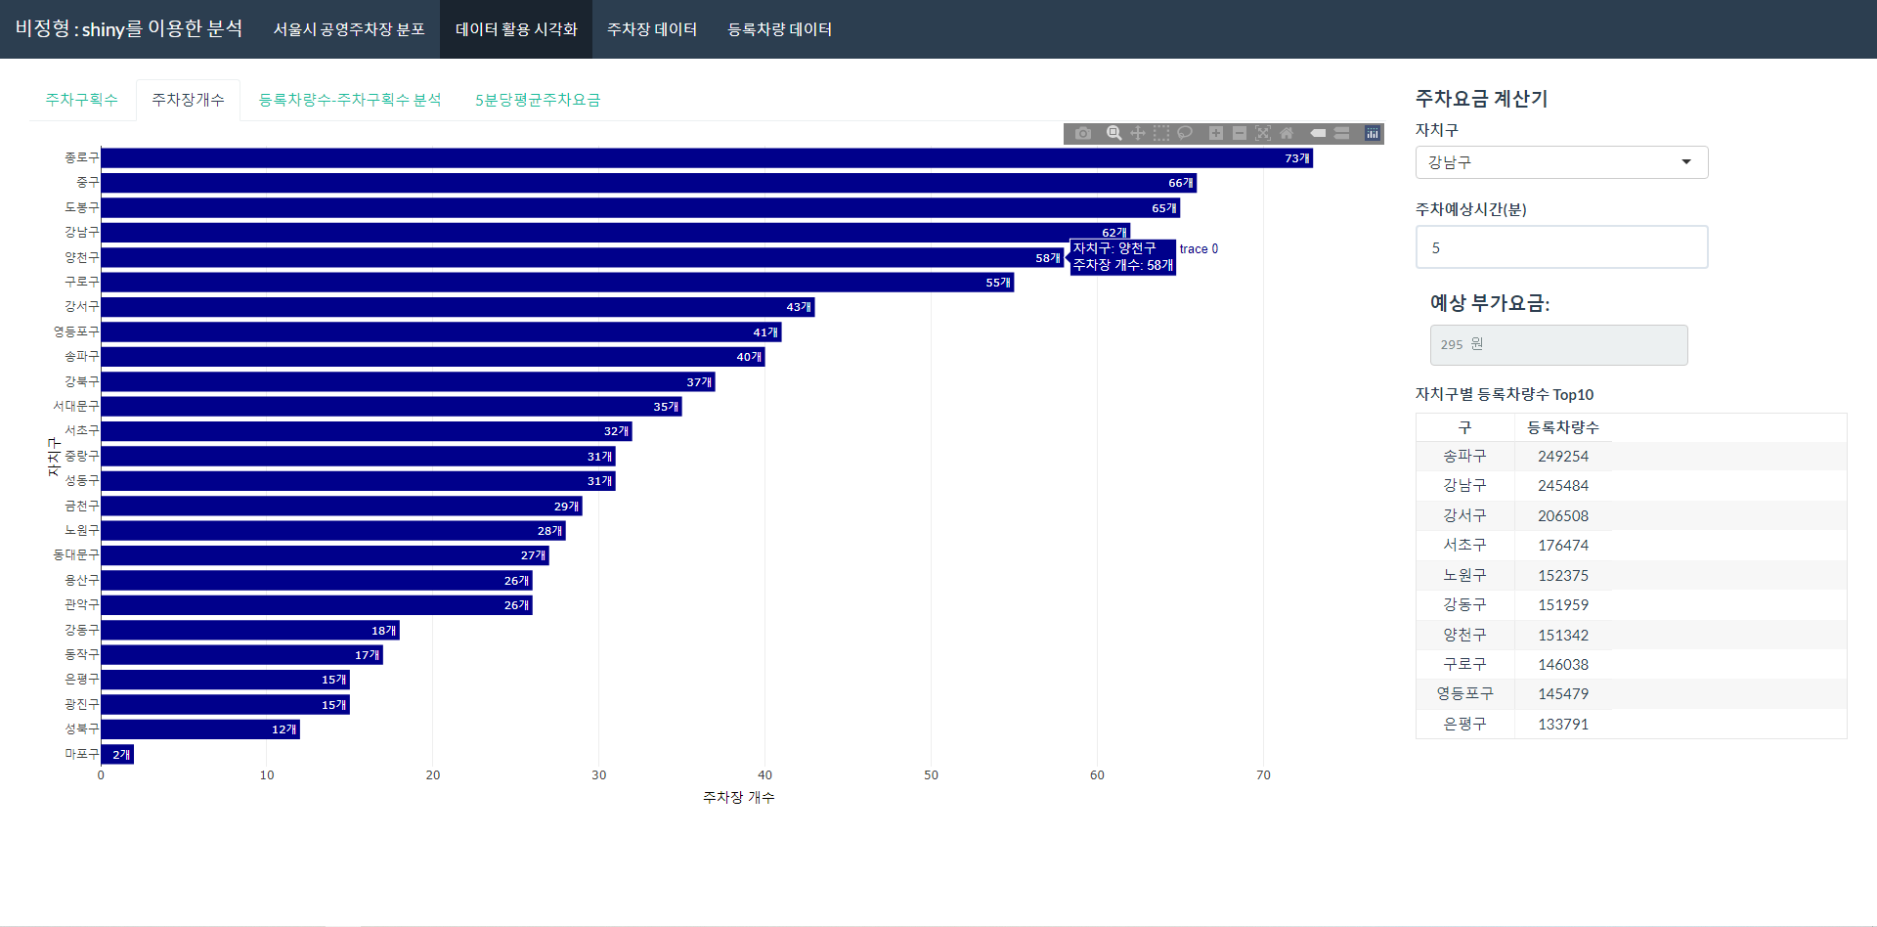
샤이니 소개- 자치구 별 주차장 개수 시각화

Slide 20
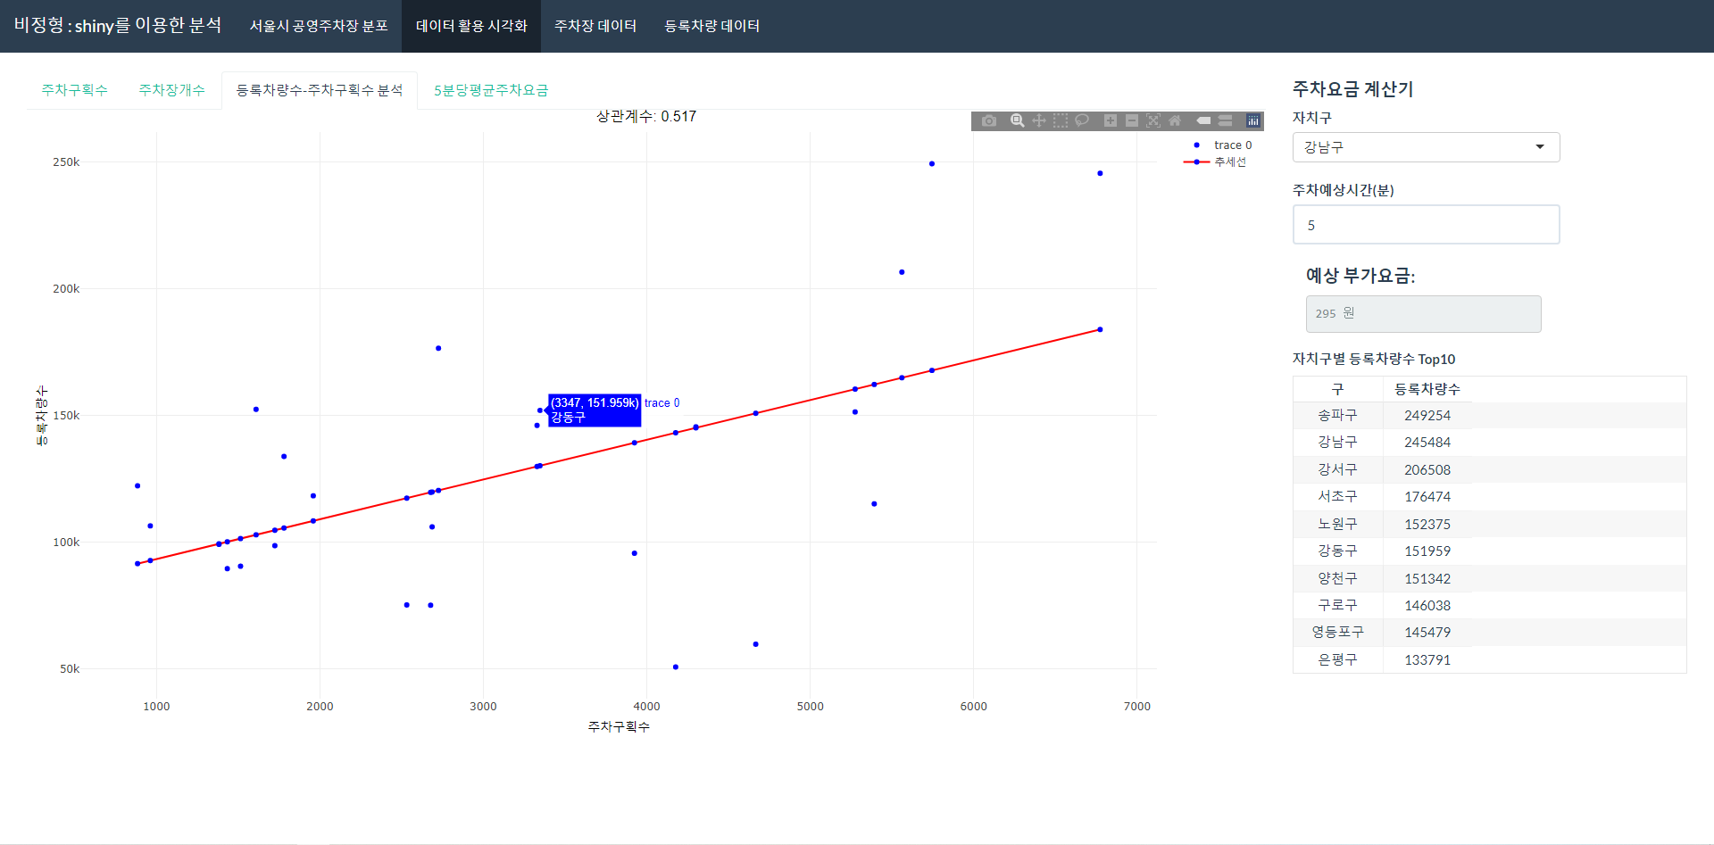
샤이니 소개- 자치구 별 등록차량수 / 주차구획수 상관분석

Slide 21
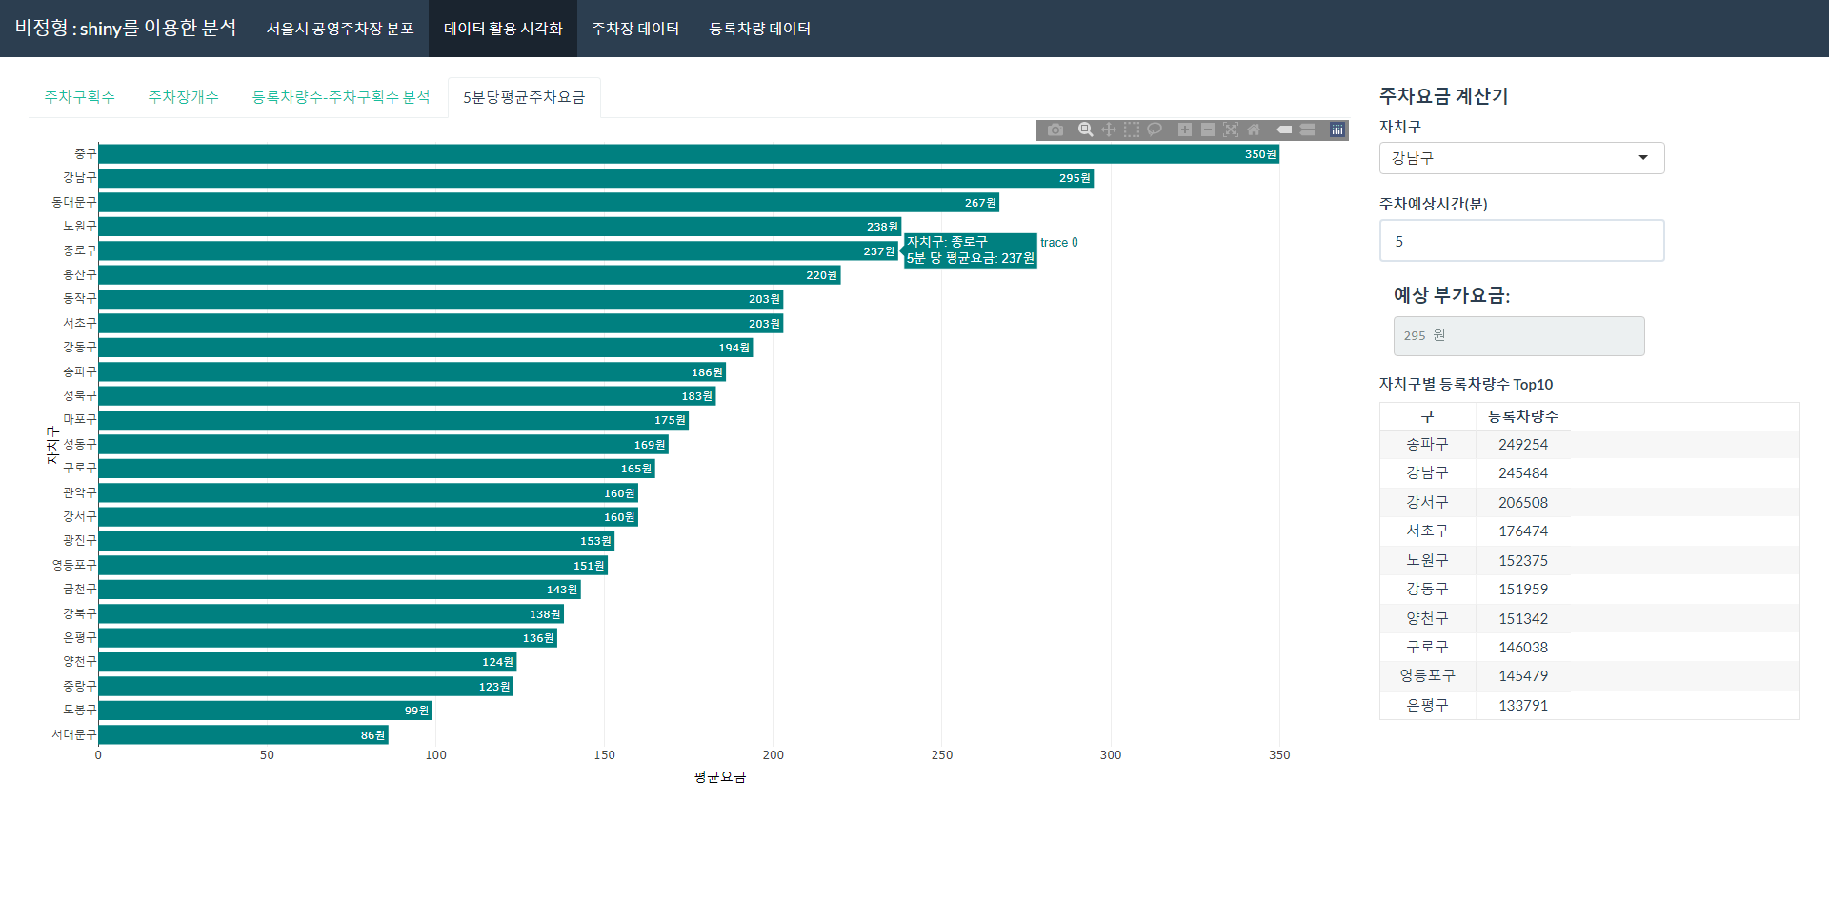
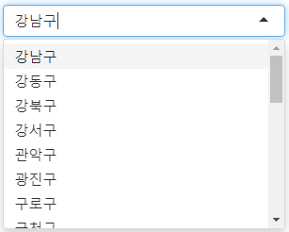


샤이니 소개- 자치구 별 5분당 평균 주차요금 &. 주차요금 계산기
select!
input!
output!

Slide 22
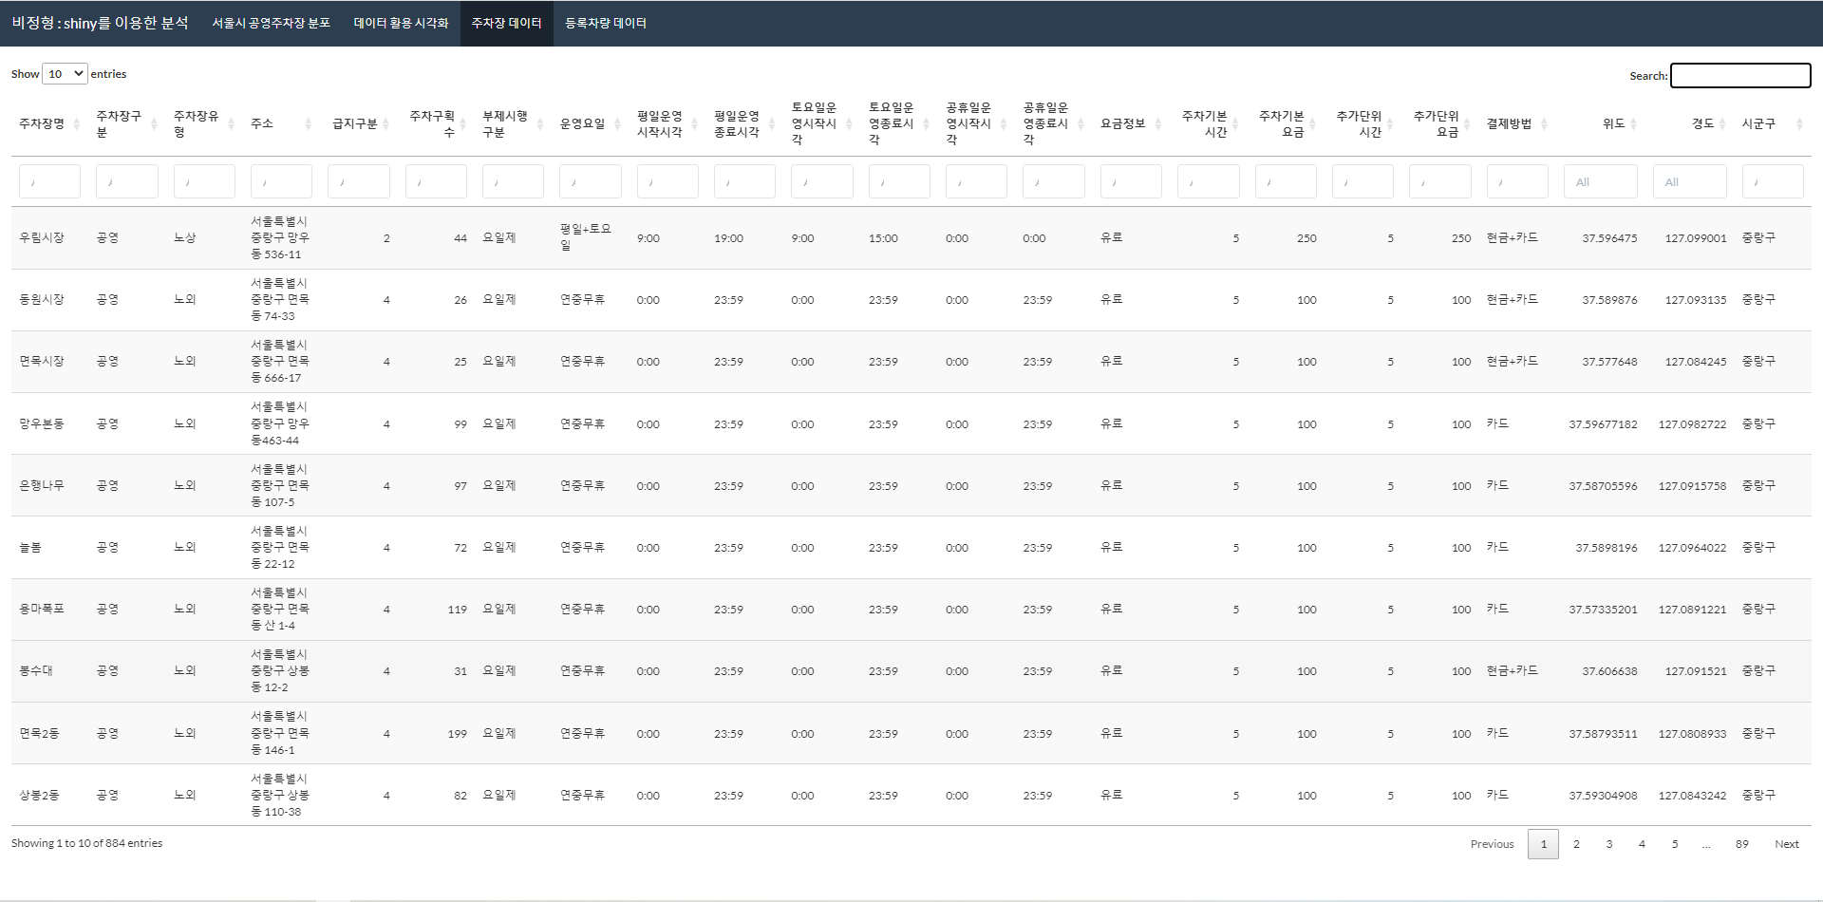


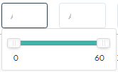
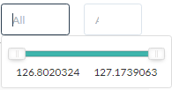
샤이니 소개 – d a t a

Slide 23
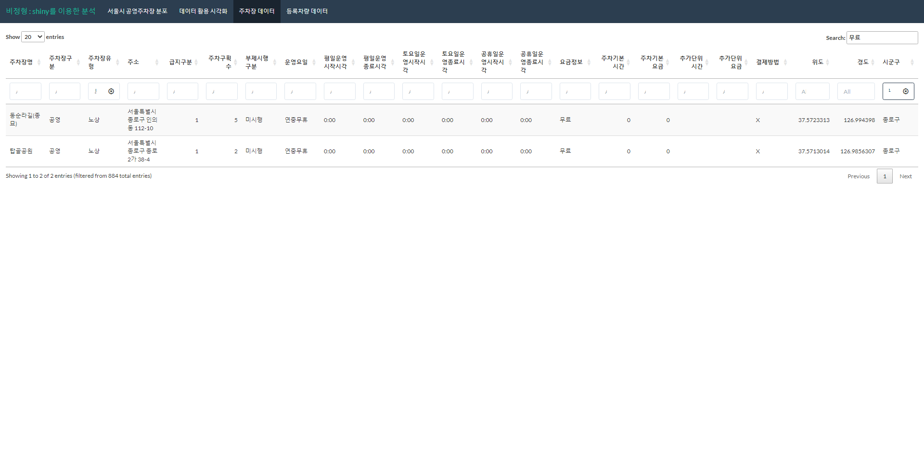

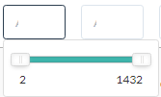
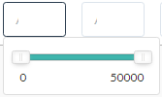
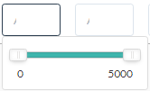
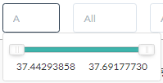
샤이니 소개 – d a t a
input 노상
input 종로

Slide 24
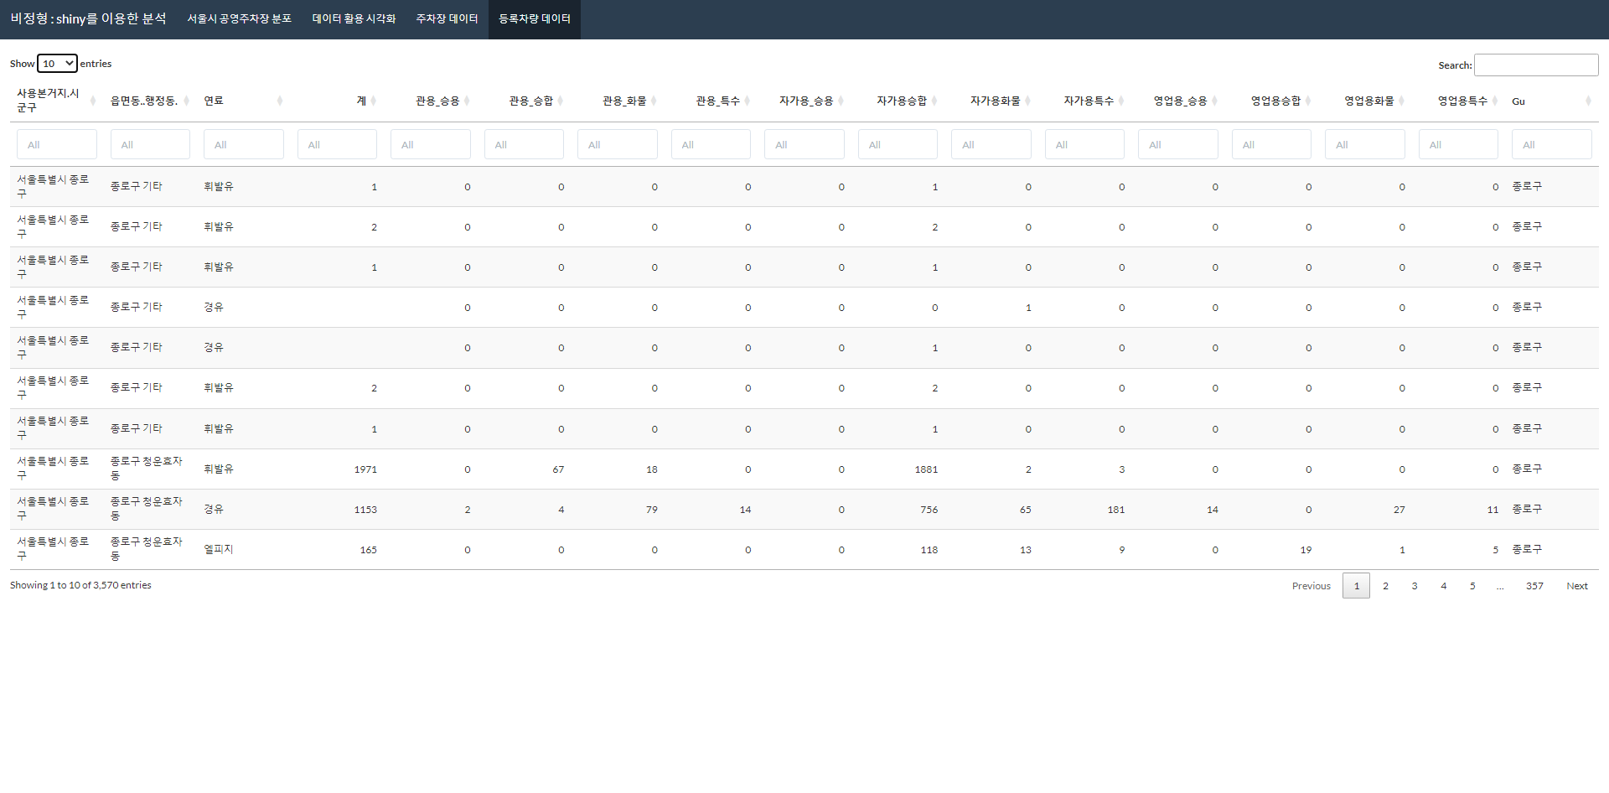






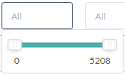

샤이니 소개 – d a t a

Slide 25
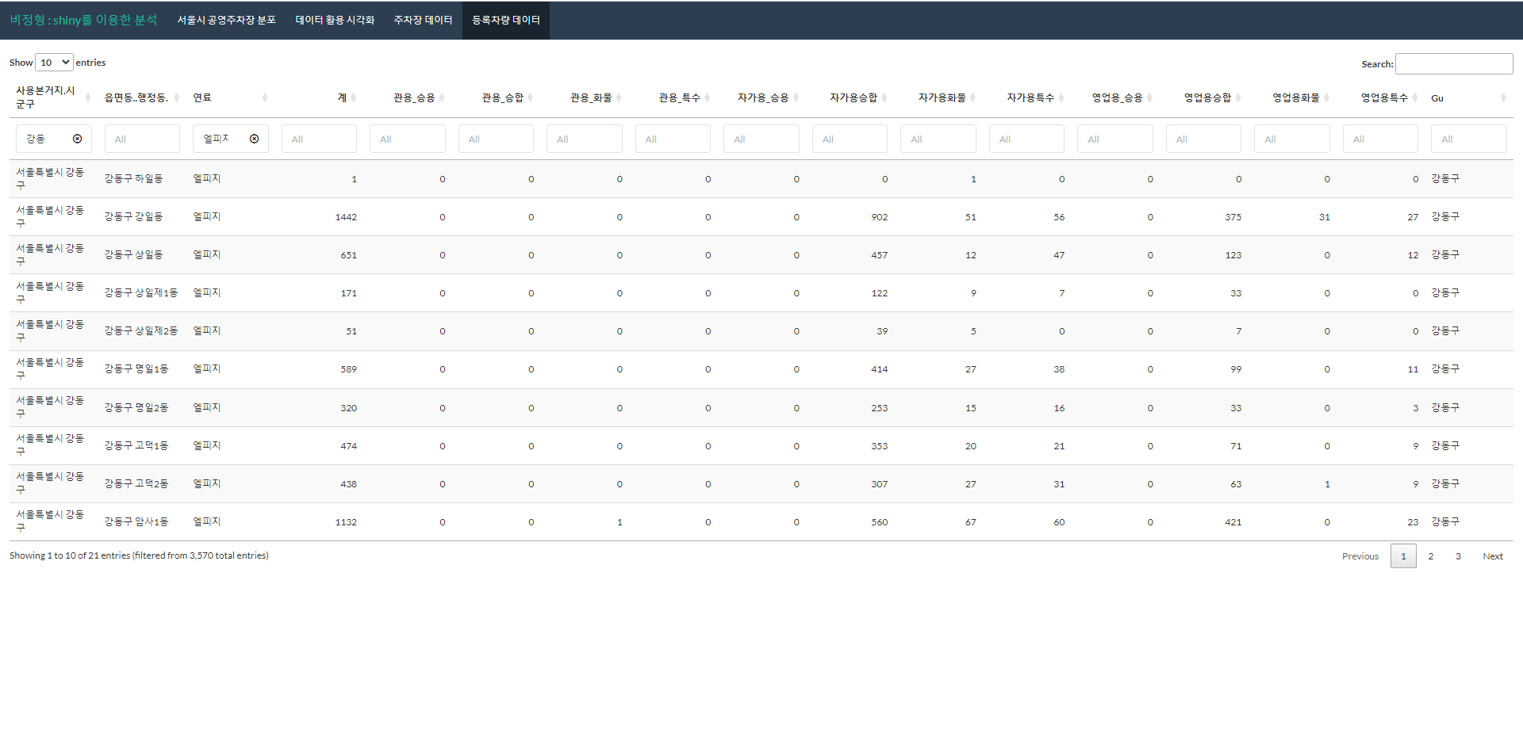






샤이니 소개 – d a t a
input 강동
input 엘피지

Slide 26
샤이니 소개 – 샤이니 배포 주소
https://namil0717.shinyapps.io/seoulparea/

Slide 27
서울시 공영주차장 분석
비정형 데이터 분석
Thank You !
감사합니다

